Slide 1
SÉANCE B2 · MODULE 4
Un crayon rouge, une feuille blanche
La couleur se dit après l'objet — et elle change de forme quand l'objet est féminin.
75 minutes · Ouvrez votre cahier
Notes:
Séance d'écriture. Prévoir des crayons de couleur et des feuilles : les élèves écrivent les groupes de mots à côté de l'objet réel, ce qui rend l'accord visible.

Slide 2
OBJECTIFS DE LA SÉANCE
À la fin, je serai capable de…
1
placer la couleur après l'objet ;
2
accorder la couleur au féminin ;
3
ajouter le -s du pluriel ;
4
écrire six groupes de mots sans faute.
B2 · Ouvrez votre cahier
2
Notes:
Lire les objectifs à voix haute. Y revenir au billet de sortie.

Slide 3
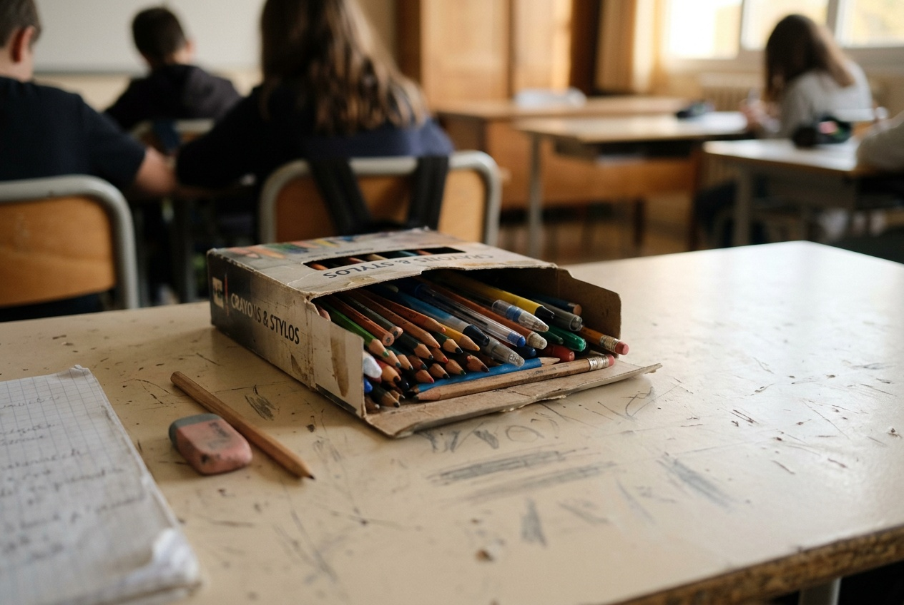
OBSERVATION
Qu'est-ce qui change entre ces deux mots ?
un cahier vert — une gomme verte
Est-ce que ça s'écrit pareil ?
Est-ce que ça se dit pareil ?
Qu'est-ce qui a changé avant la couleur ?
B2 · Ouvrez votre cahier
3
Notes:
La quatrième piste est la bonne : ce qui a changé, c'est « un » devenu « une ». Laisser le groupe le trouver ; c'est toute la règle.

Slide 4
ANALYSE
C'est l'objet qui décide
MASCULIN
FÉMININ
un cahier vert
une gomme verte
le tableau noir
la chaise noire
un mur blanc
une feuille blanche
un crayon rouge
une gomme rouge
Rouge et jaune ne changent jamais : ils finissent déjà par un e.
B2 · Ouvrez votre cahier
4
Notes:
Diapositive à photographier. Faire lire les deux colonnes à voix haute : le t de « verte » s'entend, celui de « vert » non.

Slide 5
L'OBJET D'ABORD, LA COULEUR ENSUITE
L'ordre ne change jamais en français.
On dit « un crayon rouge », jamais « un rouge crayon ». Beaucoup de langues font l'inverse : c'est l'erreur la plus fréquente du niveau, et elle disparaît vite quand on la nomme.
B2 · Ouvrez votre cahier
5
Notes:
Diapositive à photographier. Demander au groupe comment ça se dit dans leur langue : la comparaison ancre la règle mieux qu'une répétition.

Slide 6
LE -E DU FÉMININ
Trois couleurs changent, deux ne changent pas.
Elles changent : vert / verte, noir / noire, blanc / blanche. Elles ne changent pas : rouge, jaune. Au pluriel, tout prend un -s : deux crayons bleus, trois feuilles blanches.
B2 · Ouvrez votre cahier
6
Notes:
Diapositive à photographier. Le -s ne s'entend pas : le dire, sinon les élèves croient l'avoir mal entendu et cherchent une différence qui n'existe qu'à l'écrit.

Slide 7
LE PIÈGE DU JOUR
Le piège le plus fréquent
ON ENTEND SOUVENT
IL FAUT DIRE PLUTÔT
une feuille blanc
une feuille blanche
L'élève regarde la couleur pour décider. Il faut regarder « une » : c'est le petit mot devant l'objet qui commande tout le reste de la phrase, y compris la couleur.
B2 · Ouvrez votre cahier
7
Notes:
Faire le geste : couvrir la couleur avec la main, lire « une feuille », puis découvrir. Le réflexe s'installe en une séance.

Slide 8
ÉCRITURE
Complétez avec la bonne forme
Écrivez la couleur entre parenthèses à la bonne forme.
1
Myriam prend un crayon ___ . (rouge)
2
Prenez une feuille ___ . (blanc)
3
Les cinq mots du tableau sont ___ . (bleu)
4
Le sac de Tariq est ___ . (vert)
5
J'ai deux gommes ___ . (jaune)
6
La chaise du fond est ___ . (noir)
B2 · Ouvrez votre cahier
8
Notes:
Ce sont les six énoncés de l'exercice 3 du module en ligne. Les faire écrire au tableau par six élèves différents, et corriger en groupe.

Slide 9
CORRECTION
Complétez avec la bonne forme
Correction — on lit la réponse, on ne commente pas l'erreur.
1
Myriam prend un crayon ___ . (rouge) » rouge
2
Prenez une feuille ___ . (blanc) » blanche
3
Les cinq mots du tableau sont ___ . (bleu) » bleus
4
Le sac de Tariq est ___ . (vert) » vert
5
J'ai deux gommes ___ . (jaune) » jaunes
6
La chaise du fond est ___ . (noir) » noire
B2 · Ouvrez votre cahier
9
Notes:
Corriger en groupe. Donner la bonne réponse, sans revenir sur qui s'est trompé.

Slide 10
PRATIQUE · À DEUX
Décrivez votre pupitre
Deux par deux, en écrivant.
1
Étape 1
2
Étape 2
3
Étape 3
4
Étape 4
B2 · Ouvrez votre cahier
10
Notes:
Vingt minutes. L'étape 2 vaut mieux qu'une correction de l'enseignante : chercher la faute d'un autre apprend plus que se faire corriger.

Slide 11
BILLET DE SORTIE
Décrivez trois objets de votre sac, avec leur couleur.
un cahier bleu
une gomme blanche
deux crayons noirs
B2 · Ouvrez votre cahier
B2 · Ouvrez votre cahier
11
Notes:
Devoir court. Corriger l'accord cette fois : c'est la matière de la séance, et le module y revient en E1 dans la production écrite.

